Slide 1
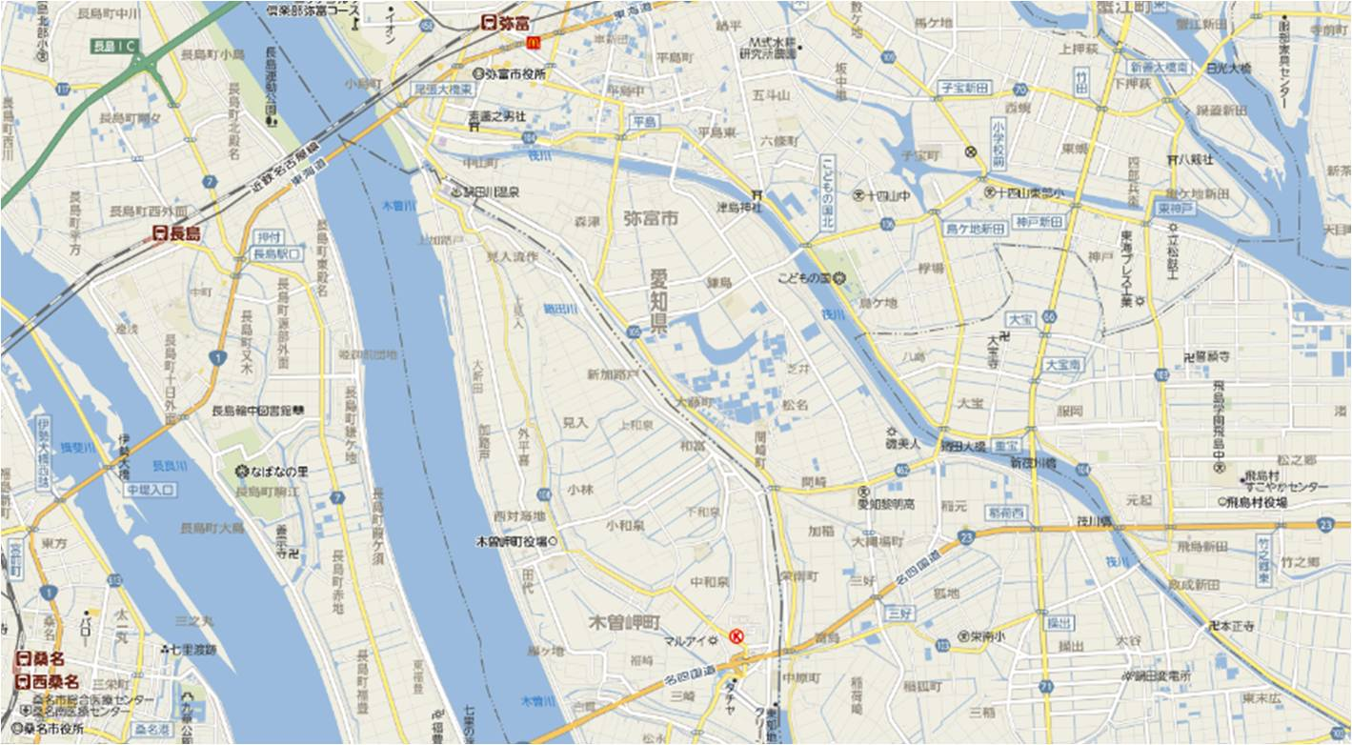
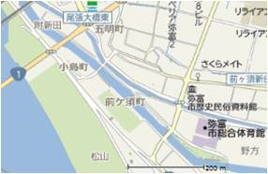
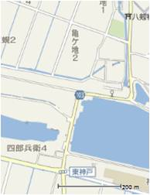
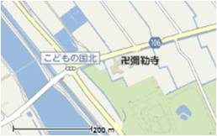
1日目-1
受付：0645
出発式：0715
熱田神宮会館前
JR:熱田
1-1.1
名鉄：神宮前
熱田神宮会館
1-1.2
七里の渡し跡
WC・休憩
929
①
戸田川緑地：10.7㎞
船頭場公園
日の出橋
明徳橋
WC
WC
東海通 右側を直進
WC
南陽中学前
WC
↑10㎞
当知三
当知一
名古屋競馬場
②
千年東
801
⑥
河合小橋：直進
尾張大橋
1124
1-2.1
尾張大橋東
22.3㎞地点 21.1㎞
日光大橋
⑥
③
WC 水郷公園
WC
1-2.2
善太橋西
市総合体育館
WC
左折
水郷公園
WC
尾張大橋
橋を渡り川沿いを右折
Y字交叉点左
（道なり？）
凹凸・揺れあり！！
↑20㎞
WC
水路沿いに
神戸新田
④
⑤
海南こどもの国
18㎞地点
歩道橋渡る
WC
最後のコンビニ
この後四日市までない
右折
山守商店
伊勢大橋
⑤
④
渡辺商店
用水路との間を進む
伊勢大橋西詰
即 左折
Yahoo! ルートラボ
１日目：熱田～追分
距離 47.7㎞
上り：1.2㎞
最大 12m 獲得 17m
徒歩：9時間31分
桑名-四日市
集合：10
桑名・七里の渡し跡
熱田神宮公園～桑名
（12’）822-1349
（14’）820-1344
⑦
桑名・九華公園
29㎞・昼食 WC 27.6㎞
1237
３
２
１
０

Slide 2
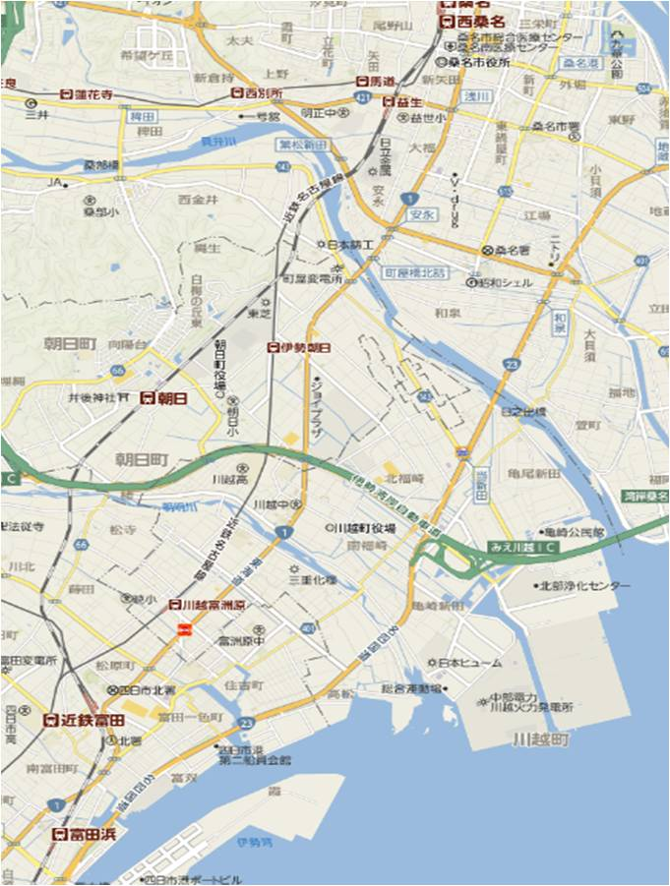
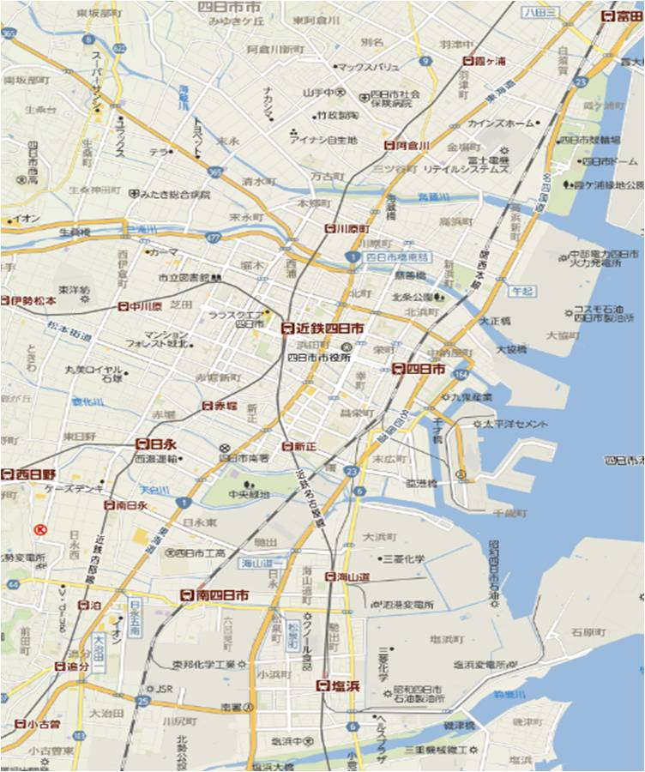
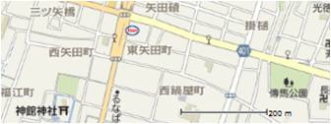
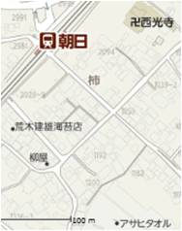
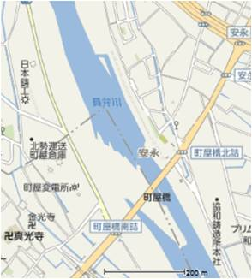
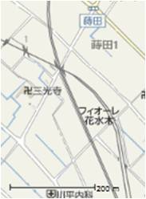
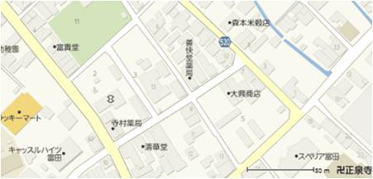
1日目-2
桑名・九華公園
29㎞・昼食 WC
⑧
掛樋
1-3.1
1-3.2
↓30㎞
柳原
在宅総合ステーション
いがまち
信号
⑧
1429
40.4㎞
←40㎞
掛樋
WC
光明寺
WC
矢田町
伝馬公園29.8㎞
火
消防署本部前
⑫
向いに
レッドバロン
1301
三ツ谷町
笹井屋
地下道を渡る
海蔵橋
～G.：１号線沿い
真光寺
町屋橋
⑨
玉喜亭 ・
浄泉坊
WC
伊勢朝日駅
右歩道
町屋橋
諏訪栄町
左側の歩道へ
⑨
町屋橋南詰
0
1
2
3
？ 信号なし
朝明橋
WC
三光寺
中央緑地公園
46㎞
三光寺
蒔田
1-3.2
WC
⑩
富田一里塚
・森本米穀店
近鉄富田駅
⑪
電柱標識
右折 →
東海道
2-1.1
近鉄：追分駅
１日目：～1730
２日目：受付0730
スタート0800
⑪
1620
⑬
日永の追分
（突当たり 正泉寺）
←47.7㎞
WC
力石が正面に見えるT字路を左折
（正面突当たり 正泉寺）
證圓寺
0
1
2
3

Slide 3
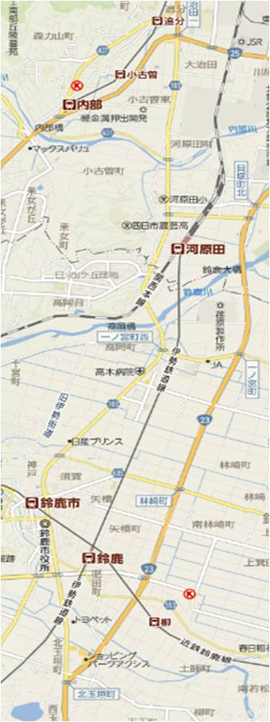
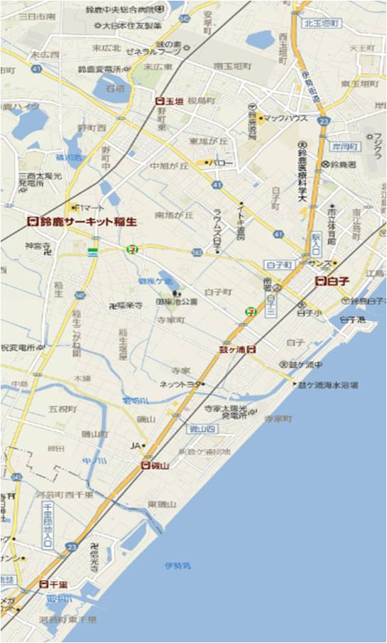
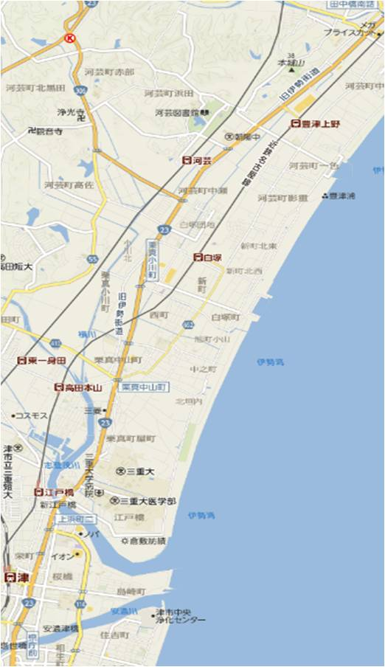
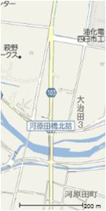
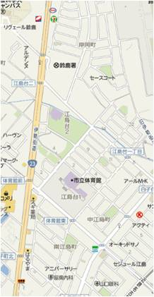
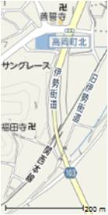
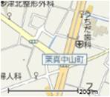
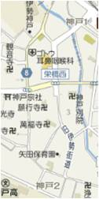
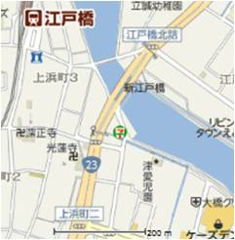
2日目-1
日永の追分
2-1.1
2-1.2
２日目：追分～松阪
距離 49.9㎞
上り：1.5km
最大 16m 獲得 24m
徒歩：9時間58分
2-2.1
近鉄：追分駅
２日目：受付 0730
スタート 0800
④
歩道橋を渡る
大治田跨道橋
10㎞→
西玉垣町10ｍ東左折
道標「左さんぐう道」
車に注意し横断
コンビニの先で左折
⑦
１F作業所
２Fドラえもん
東京海上日動
看板右折
フジクラ
西玉垣町
高岡町北
直進・側道へ
東玉垣
内山自動車
朝陽中横の
地下道潜る
一色
①
水道橋
川原田橋
江島総合公園
①
WC
河原田小
河原田橋を渡り右折
下って 一本目を左折
内山自動車
体育館前
江島総合公園
WC
中瀬
⑧
23号線
集落の道に入る
パチンコ 京楽横
地下道を潜る
勝速日神社
15㎞
江島本町
中江島南を直進
ガード下を抜ける
WC
⑤
②
高岡橋を渡り
右折し堤防下の道
・ 太陽住宅
2-2.2
突当たり左折
・坂口米穀店
堀北橋北詰の
地下道を潜り
橋を渡り直ぐ
2-2.1
白子小学校北
0
1
2
3
堀北橋
・逆川神社
・石垣材木店
中村建設
ドンキホーテ
堀切川
交差点
左折
23号へ
・ ホンダ
2-1.2
栗真中山町
・旅館あぶい
・ 旅館加美亭
⑥
23号線
神戸小
江戸橋
（木橋）
文
鈴鹿市駅西踏切
江戸橋北詰
江戸橋
（木橋）
矢橋一丁目
浄願寺
地下道を潜り
反対側へ
WC
WC
23号線へ
〒
浄願寺
③
宇気比神社前
Y字路右
踏切を渡る
三交ホーム
23号線
千里駅駅前
JR・近鉄
津駅
津-松阪
集合：10
パチンコFUJIの
側道を通り
23号を潜る
突当たり右折
肥田町
変則４叉路右へ
→ 踏切を渡る：横に千里駅
栄町公園
WC
⑦
SUPER CETER OKUWA
1146
地下道を潜る
休息 21㎞地点 20.3㎞
←30㎞
④
正信寺
9.8㎞
949
0
1
2
3
1333
⑨
西玉垣町

Slide 4
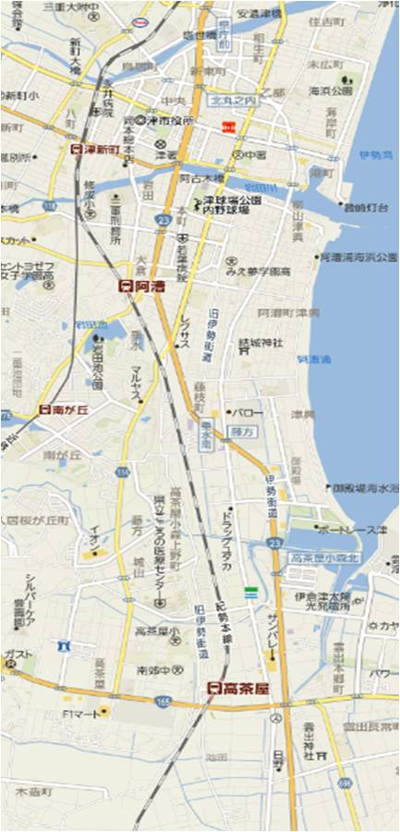
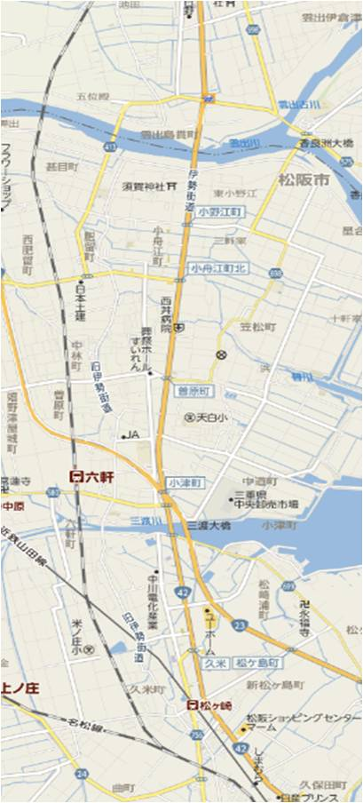
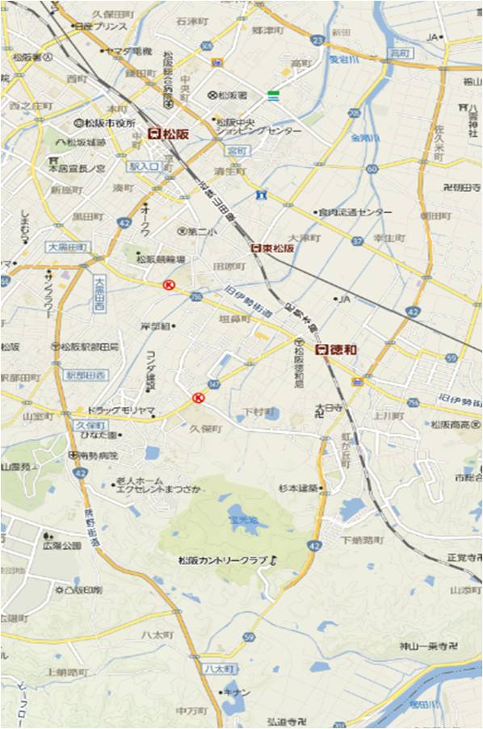
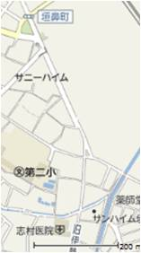
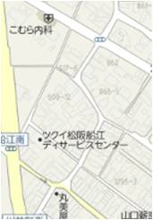
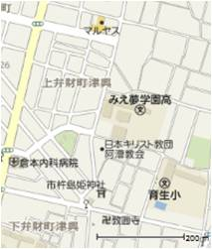
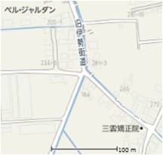
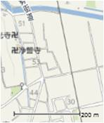
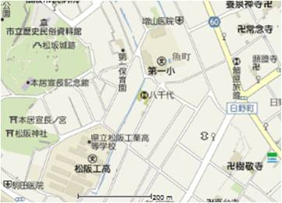
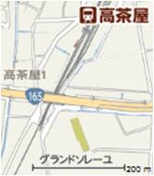
2日目-2/3日目１
2-2.2
塔世橋北 30㎞
2-3.1
2-3.2
JR松阪駅
２日目ゴール ～1730
３日目受付 0800
スタート 0830
⑨
1333
船江町東
正面に八百屋
（丸美屋）を左折
後は直進
⑭
北丸の内
津・観音公園
休憩（昼食）32㎞
山本酒店・
突当り
右折
WC
交差点を右折
右側が開けて
登りカーブあり
・魚松
3-1.1
・松阪商人の館
近鉄津新町
小野江ふれあい公園
42㎞ 40㎞
雲出橋
観音橋
1524
←40㎞
（船江町東）
カリヨンプラザ ・
⑮
←49.9㎞
野球場東交差点
菜菜さいさい ・
日野町
1714
⑫
松浦武四郎
記念館
龍泉寺
？ゆり形成内科・さくら美容外科
左折突当たりを右折
WC
スーパー
突当り
右折
文
みえ夢学園高
・ 道なり左折
2-3.2
⑩
閻魔堂
丸美屋
道なりでGへ
志村医院 ・
2-3.1
・グループホームなのはな
⑭
庚申堂
WC
金剛橋
・ソーラーファーム
むとう
踏切を渡る
垂水南
上川西
常夜灯
⑩
①
道標
閻魔堂
三雲矯正院 ・
百五銀行 ・
小津西
三渡川
松阪城 opt.
×
神楽寺 46㎞
WC
３日目 松阪～伊勢内宮
※ 除：松阪城
距離 29㎞
上り：2.6km
最大 35m 獲得 59m
徒歩：5時間48分
※ 日野町～松阪城
往復2.5㎞ 30分
0
1
2
3
⑪
⑬
高架下
高茶屋駅 高架下を通過
踏切を横断して右折
高架下
コーユー ・
・ ３本目
⑪
0
1
2
3

Slide 5
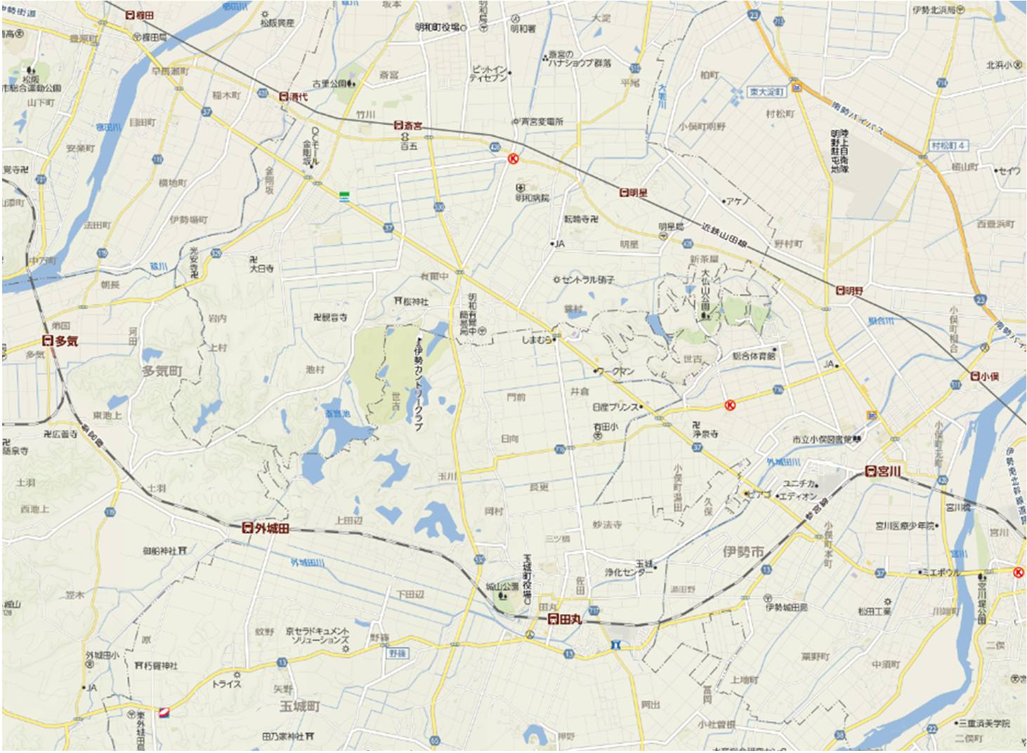
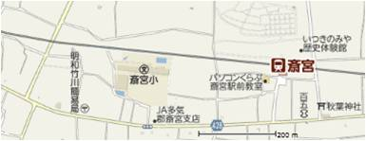
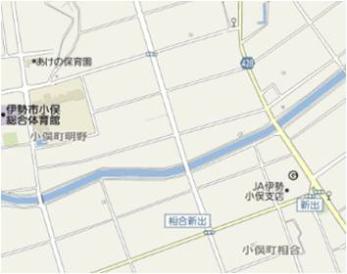
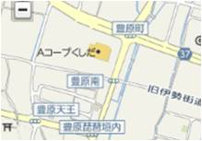
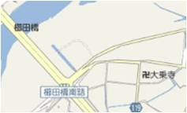
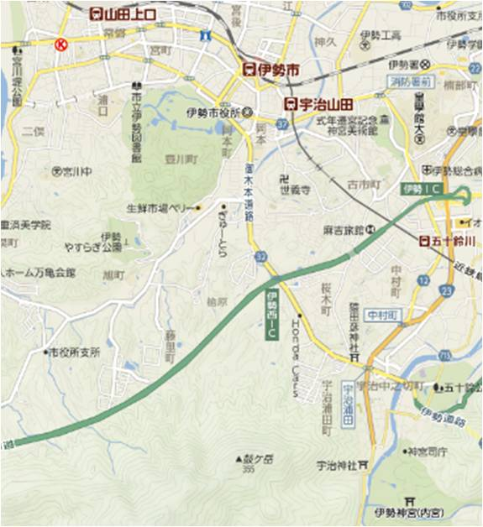
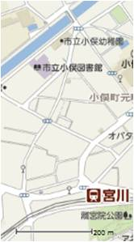
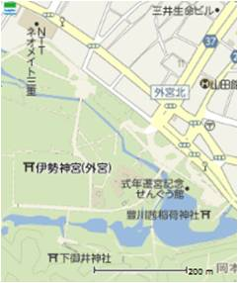
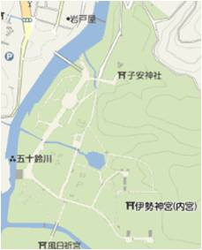
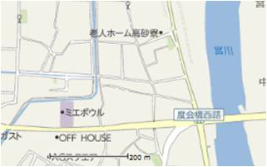
3-1.1
WC
③
②
老舗
へんば餅屋
３日目-2
Aコープくしだ
常夜灯
WC
常櫛田橋
左側で渡る
↓10㎞
②
1023
信号
石地蔵
卍 大乗寺
・ 漕代駅
国史跡斎宮休憩所
休憩 10㎞ 10.2㎞
・金谷商店
豊原町
左側
WC
WC
文
常夜灯
新出交叉点
右斜め直進
石地蔵
櫛田橋南詰
明野〒
〒
渡会橋東詰
｢筋向橋｣を右へ
（Y字を右へ）
明野自動車
明野-伊勢
集合：10
第三銀
3-1.2
③
老舗へんば餅屋
渡会橋東詰
辻久留１
松阪城～伊勢：
（12’）815-1353
（14’）820-1348
WC
WC・休憩
赤飯弁当引替え
⑥
信号
新出交叉点
斜め直進
NTT
WC
マリア
保育園
｢筋向橋｣を右へ
（Y字を右へ）
岡本一丁目
左折
小俣幼稚園
WC
小俣町
交通公園
小俣幼稚園
出口：18.4㎞
④
WC
1154
外宮 22㎞
参拝・休憩
出口23.2㎞
離宮院公園
・官舎神社
⑤
↓20㎞
⑦
猿田彦神社
⑧
29.0㎞
ゴール
参集殿
1352
バス停
別宮 多賀宮
神宮会館
最終：1530
用水路左側
おかげ横丁
徒歩
内宮～五十鈴川
2.7㎞ 30分
バス
内宮～伊勢市
410円 15分
内宮 ３日目
ゴール ～1530
地下道を抜け
渡会橋 右側
⑤
0
1
2
3

